Slide 2
Příklad zvýšení produkce bioplynu a methanu aplikací biouhlu připraveného z digestátu do anaerobního fermentoru
Ing. Jiří Rusín, Ph.D., Dr. Panagiotis Basinas, Ing. Markéta Bouchalová, Ph.D.,
Ing. et Ing. Kateřina Chamrádová, Ph.D.

Slide 3
Úvod
řízený proces anaerobní digesce biomasy v BPS hojně využíván
intenzivní přeměna biomasy -˃ probíhá za pečlivě regulovaných podmínek vhodných pro vyváženou činnost všech přítomných skupin mikroorganismů
produkt anaerobní digesce -˃ bioplyn (výroba tepelné energie, vytápění budov apod.) -˃ digestát (organické hnojivo)
příspěvek uvádí výsledky testů produkce bioplynu a methanu vsádkovou jednostupňovou mezofilní anaerobní digescí
pro test vybrány 2 substráty

Slide 4
Cíl experimentu
-˃ prověření substrátů
-˃ omezení zplyňování cíleně pěstované biomasy
-˃ navýšení zplynování odpadů
-˃ celkové zefektivnění systému

Slide 5
Použité substráty
Slepičí trus
tuhá hmota, až kašovitá suspenze hnědošedé barvy, viditelný obsah peří, bez podestýlky, silný zápach
jedná se o středně hodnotný substrát pro výrobu bioplynu, značně dusíkatý (prakticky dosažené výtěžky bioplynu a methanu byly významné)

Slide 6
Použité substráty
na základě odborné literatury bylo zjištěno, že anaerobní digesci dusíkatého substrátu produkujícího amoniak a sulfan lze také podpořit přídavkem materiálu s vysokou porozitou
přídavný materiál poskytuje přinejmenším značnou plochu pro nerušený růst konsorcií mikroorganismů, jedním z materiálů by měl být biouhel, připraven tepelným rozkladem biomasy

Slide 7
Použité substráty
Biouhel (Biochar)
připraven z tuhé fáze digestátu získán z BPS Pustějov II (Zemspol Studénka, a.s.), prekurzory digestátu byla převážně kukuřičná siláž a hovězí kejda
frakce sušiny digestátu pyrolyzována v peci v dusíkaté atmosféře při 3 různých teplotách (500°C, 400°C, 300°C)
biouhly v práškovém stavu vloženy do lahvičkových fermentorů pro vsádkové testy anaerobní digesce BMP
(= Biochemical Methane Potential)
přidán samostatně i ve směsi se slepičím trusem

Slide 8
Testy produkce bioplynu a methanu
- testy anaerobní digesce provedeny souběžně,
- bez míchání v 16ti skleněných lahvičkových bioreaktorech (V = 1 dm³),
uzavřených skleněnými plynoměrnými byretami (V_{celk} = 1,4 dm³)
každý reaktor -˃
500g inokula + 10g substrátu, nebo
500g inokula + 10g substrátu a 10g biouhlu

Slide 9
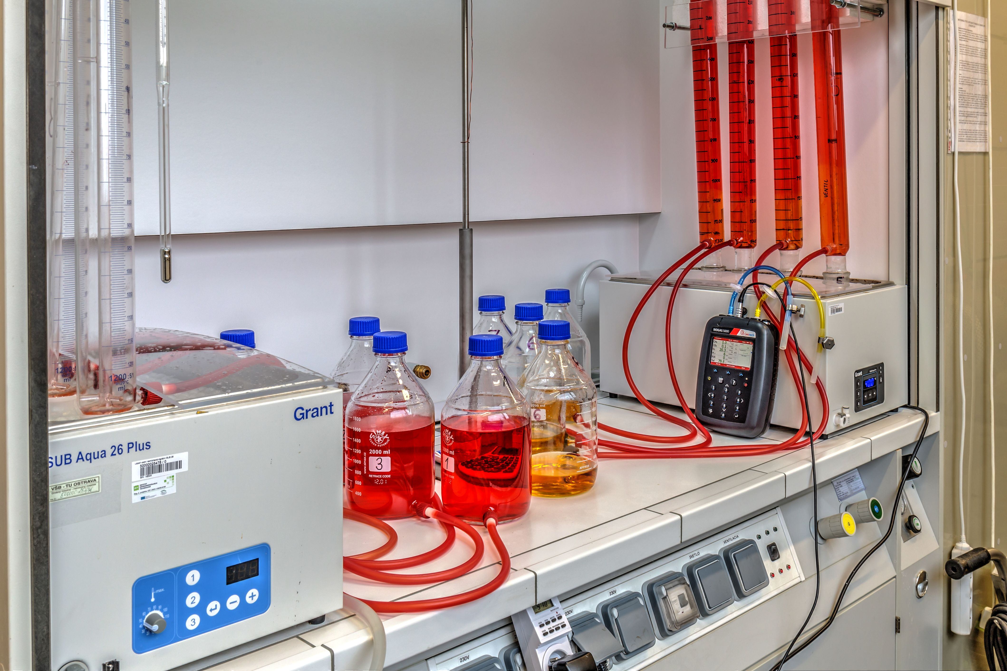
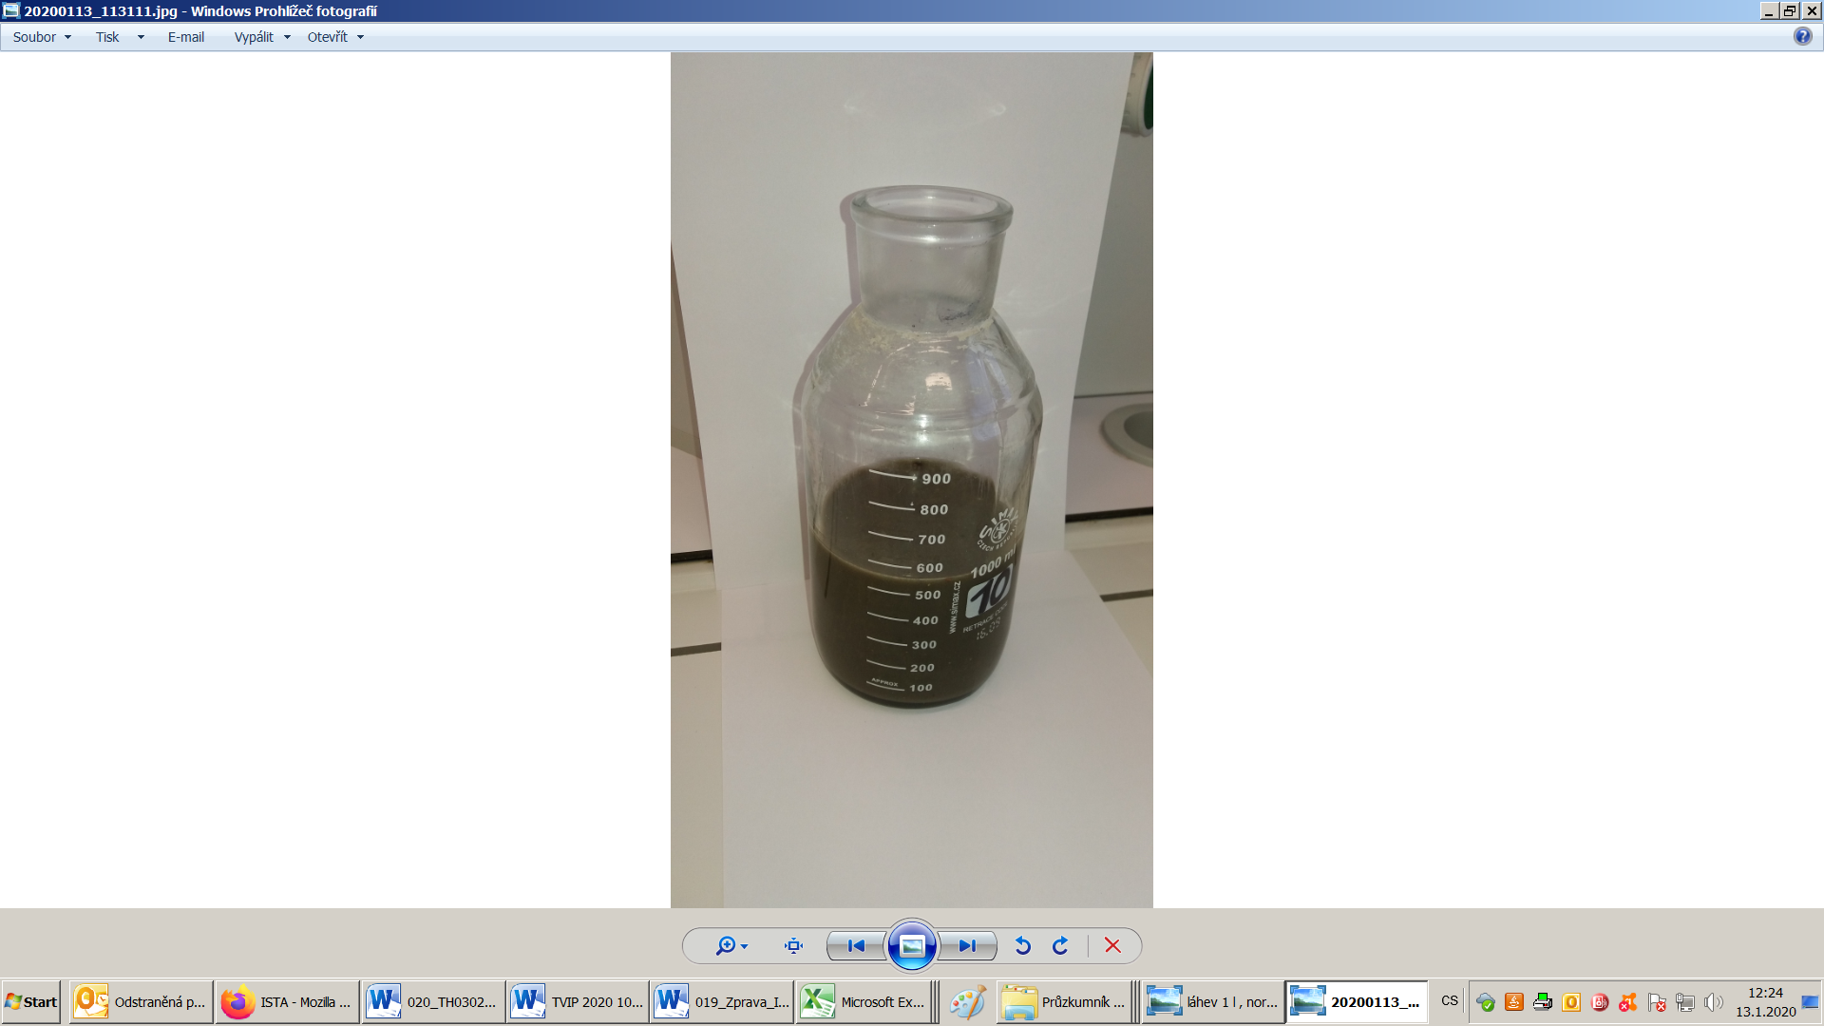
Testy produkce bioplynu a methanu
Anaerobní reaktor 1 dm³ a celé zařízení pro BMP testy

Slide 10
Testy produkce bioplynu a methanu
- test trval 40 dní, každý den probíhalo měření a kontrola teploty (vodní lázně, okolní teplota)
parametry pH, TS, hustota_{TS} stanoveny :
- v inokulu
- substrátu
- digestátu po ukončení testu
postup prací vycházel principiálně z norem
- ČSN EN ISO 11734
Jakost vod – Hodnocení úplné anaerobní rozložitelnosti organických látek kalem z anaerobní stabilizace - Metoda stanovení produkce bioplynu.
- VDI 4630 Vergärung organischer Stoffe - Substratcharakterisierung, Probenahme, Stoffdatenerhebung, Gärversuche

Slide 11
Výsledky testu
Porovnání naměřených produkcí v objemovém měřítku
Reaktor | Materiál | Bioplyn |  | relativní výše | Methan |  | relativní výše
 |  | m_{N}³ |  |  | m_{N}³
1 | Inokulum | 0,0047 | 0,0047 | 87 | 0,0028 | 0,0027 | 86
2 |  | 0,0047 |  |  | 0,0027
3 | Inokulum + Slepičí trus | 0,0055 | 0,0054 | 100 | 0,0032 | 0,0032 | 100
4 |  | 0,0054 |  |  | 0,0032
5 | Inokulum + Biouhel 1 (500°C) | 0,0046 | 0,0047 | 86 | 0,0028 | 0,0029 | 89
6 |  | 0,0048 |  |  | 0,0029
7 | Inokulum + Biouhel 2 (400 °C) | 0,0049 | 0,0048 | 88 | 0,0032 | 0,0031 | 96
8 |  | 0,0047 |  |  | 0,0030
9 | Inokulum + Biouhel 3 (300°C) | 0,0049 | 0,0049 | 90 | 0,0029 | 0,0029 | 91
10 |  | 0,0049 |  |  | 0,0030
11 | Inokulum + Slepičí trus 50 % ,Biouhel 1 (500°C) 50 % | 0,0053 | 0,0053 | 98 | 0,0033 | 0,0033 | 103
12 |  | 0,0054 |  |  | 0,0033
13 | Inokulum + Slepičí trus 50 % , Biouhel 2 (400°C) 50 % | 0,0057 | 0,0057 | 104 | 0,0037 | 0,0037 | 115
14 |  | 0,0057 |  |  | 0,0037
15 | Inokulum + Slepičí trus 50 %, Biouhel 3 (300°C) 50 %) | 0,0059 | 0,0059 | 108 | 0,0036 | 0,0036 | 112
16 |  | 0,0059 |  |  | 0,0036

Slide 12
Výsledky testu
Měrné produkce bioplynu a methanu
Směs | Bioplyn |  | relativní výše | Methan |  | relativní výše
 | m_{N}³ kg_{TS}⁻¹ |  |  | m_{N}³ kg_{TS}⁻¹
 | naměřeno | výpočet |  | naměřeno | výpočet
Slepičí trus 50 %, Biouhel 1 (500°C) 50% | 0,0556 | 0,0789 | 71 | 0,0467 | 0,0533 | 88
Slepičí trus 50 %, Biouhel 2 (400°C) 50% | 0,0770 | 0,0832 | 93 | 0,0786 | 0,0674 | 117
Slepičí trus 50 %, Biouhel 3 (300°C) 50% | 0,0959 | 0,0770 | 125 | 0,0705 | 0,0541 | 130
-porovnání naměřené produkce s měrnými produkcemi vypočtenými váženým průměrem dle podílů, celkových sušin a produkcí dílčích složek

Slide 13
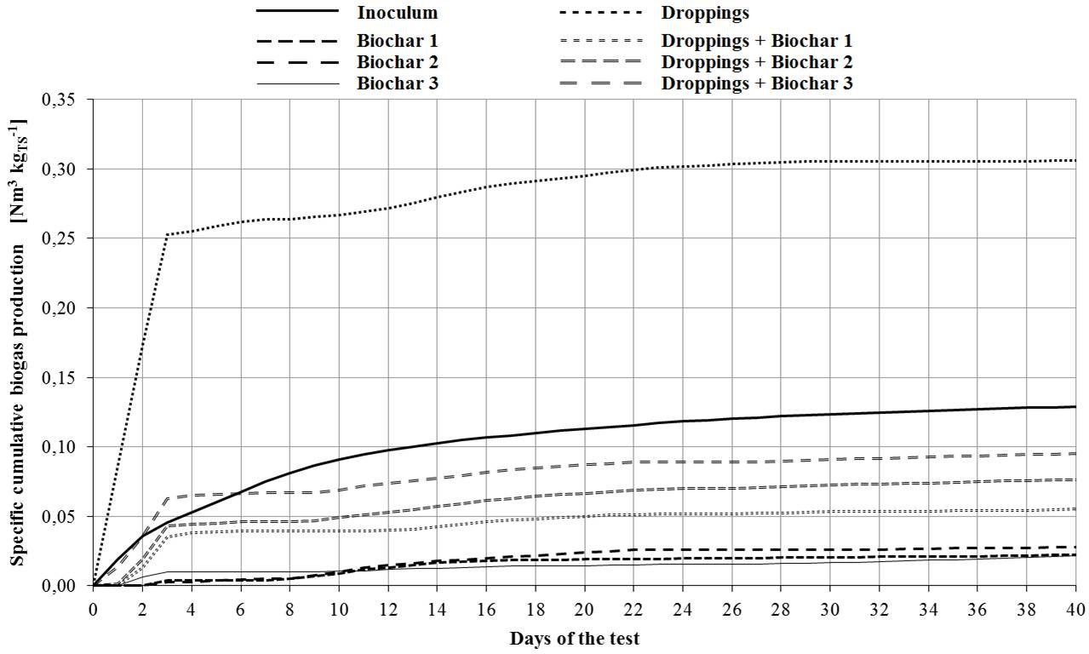
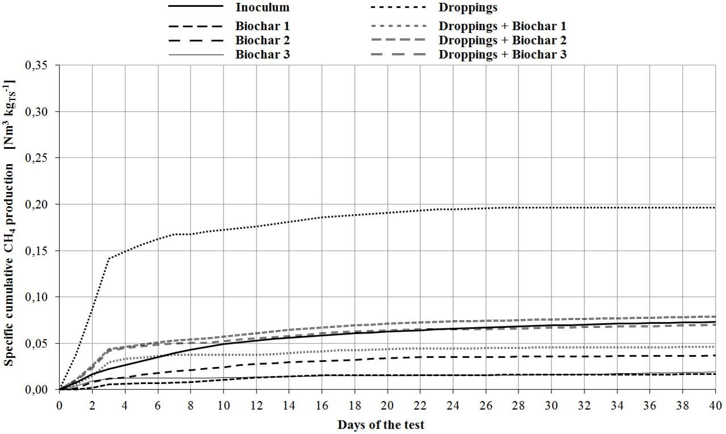
Výsledky testu
Produkce bioplynu během 40 dnů
Produkce methanu během 40 dní

Slide 14
Závěr
tuhá fáze anaerobního digestátu ze zemědělské bioplynové stanice je vhodným materiálem pro pyrolýzní výrobu biouhlu
biouhel z digestátu připravený při t 300-400°C má kladný efekt na anaerobní digesci slepičího trusu
očekávání, že největší přínos bude mít biouhel z nejvyšší teploty pyrolýzy, se nenaplnilo
biouhel může být přidáván do denní dávky vstupní směsi v nižších koncentracích, než bylo testováno, náklady na biouhel nutno posuzovat jako na substrát
biouhel může být ve velkém množství jednorázově vložen do fermentoru, v tomto případě by bylo třeba materiál posuzovat jako součást technologie, vyžadující investiční náklady

Slide 15
Děkuji za pozornost.
Ing. Markéta Bouchalová, Ph.D.
+420 597 327 306
marketa.bouchalova@vsb.cz
www.iet.vsb.cz
The work was supported from ERDF "Institute of Environmental Technology – Excellent Research " (No. CZ.02.1.01/0.0/0.0/16_019/0000853).
„Experimental results were accomplished by using Large Research Infrastructure ENREGAT supported by the Ministry of Education, Youth and Sports of the Czech Republic under project No. LM2018098.“
This work was supported by Operational Programme Research, Development and Education, project No. CZ.02.1.01./0.0/0.0/17_049/0008419 COOPERATION.

